Slide 1
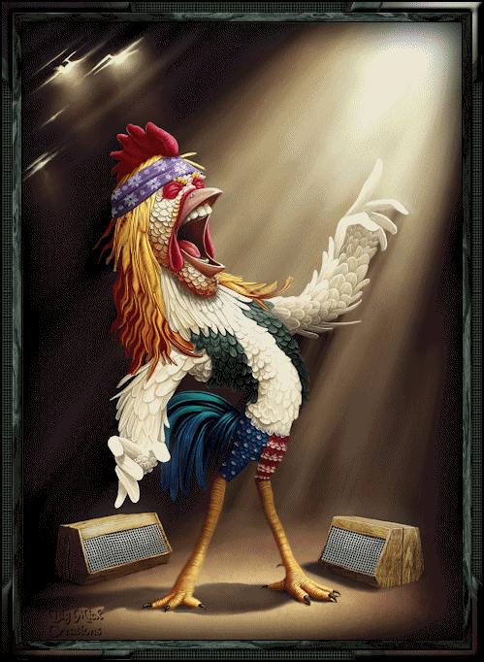
O CORNETEIRO DA PAZ
Avanço Automático

Slide 2
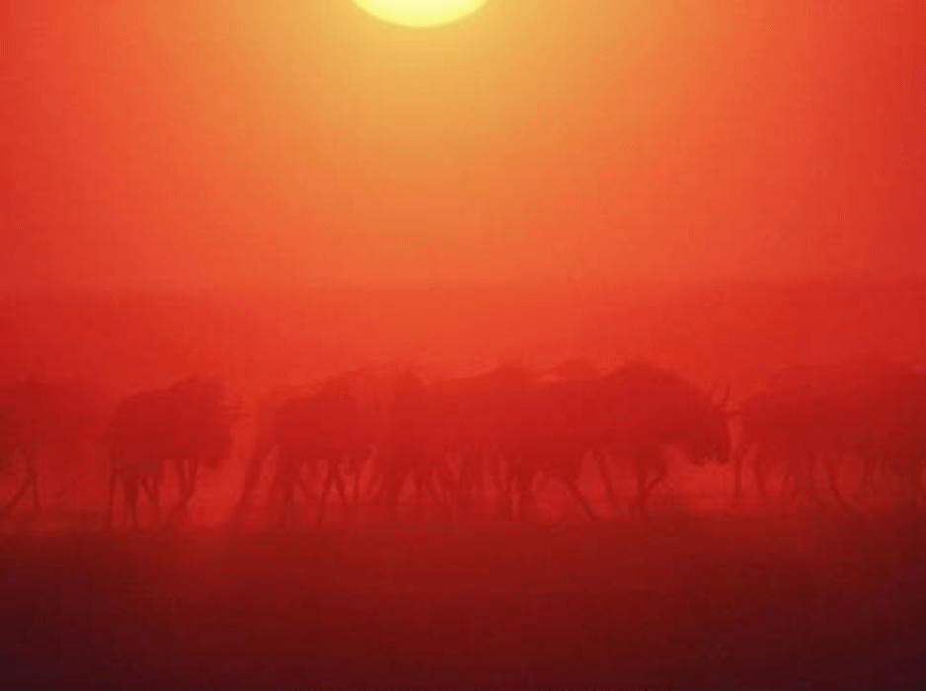

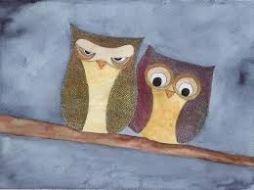
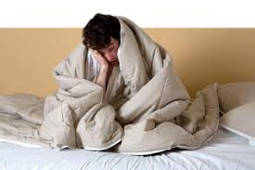
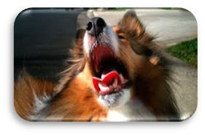
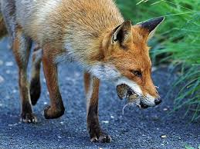
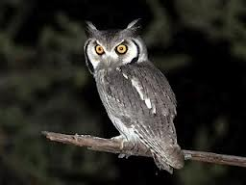
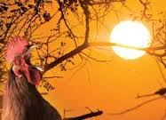
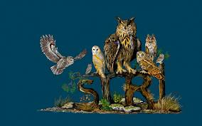
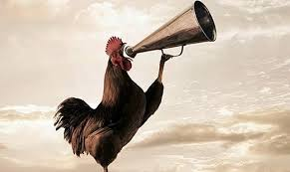
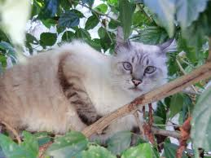
Naquela tarde sonolenta do início do mês de abril, a noite se fez presente com seus mistérios e entrou madrugada adentro, trazendo os sons dos pássaros e animais noturnos que habitam o meu recanto.

Slide 3

Do silêncio que se fazia notar, percebi, de repente, que a coruja que se instalou há vários dias em um dos galhos de uma árvore, próximos ao meu quarto de dormir, começou a emitir alguns sons à procura, quem sabe, de um parceiro para passar a noite.

Slide 4

Naquelas súplicas amorosas, conseguiu transmitir, pelas ondas sonoras, talvez algum cheiro, jogando no ar alguma química especial. Não deu outra: bem ali naquele galho, aproximou-se mais uma, formando o par.

Slide 5
Penso que, da aproximação, se iniciou um namoro, com piados cada vez mais fortes, terminando em um repique muito agudo. Eu, acordado, acompanhava aquela sinfonia, intercalada dos mais variados tons.

Slide 6
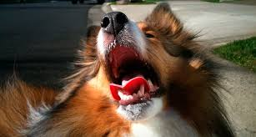
O sono foi embora! Restou aguardar que tudo aquilo terminasse logo, para poder retomar o meu descanso.
É muito interessante observar que a noite traz sons que não estamos acostumados a ouvir.

Slide 7
Percebi latidos de cachorros errantes pelas ruas do meu condomínio, alguns de forma frenética, outros em tom de suavidade. O que faz um animal desses latir dessa forma? Penso que os mais estridentes são porque animais noturnos saem de suas tocas, invadindo o seu território. Trava-se então uma luta: o predador em busca de alimentos para a sua prole escondida em buracos ou tocas dentro de uma árvore, e o cachorro, que é o guardião do seu território e protetor de seu “dono”, avisando que algum perigo está para acontecer.

Slide 8
Sim, porque o som dos latidos, agora, se tornava mais forte, uma vez que presenciou uma perseguição que estava acontecendo, naquele momento, de uma raposa faminta a um pequeno roedor.

Slide 9
Abri a janela e pude ver que meu pensamento estava correto; o animal caçador carregava a presa na boca, logrando êxito no abastecimento de comida para saciar a fome da família.

Slide 10

Em um espaço de curto tempo, enxerguei outra situação: um gato subindo pela árvore em busca daquele casal de corujas. Esse animal, também de hábitos noturnos, caçador por excelência, mirou um bote certeiro, abocanhando aquela ave de rapina que estava em estado de sonolência e não se preparou para a defesa.

Slide 11

Restou, no galho, apenas uma coruja, que começou a trinar sons de tristeza por ver a suposta companheira ter ido embora desastradamente, servindo de alimento para outra espécie.
Assim é a vida da cadeia alimentar; coloca em prática a sua força e de nada adianta lamentar: é o poder do mais forte, impondo as regras da mãe-natureza.

Slide 12

Nessa altura da madrugada, o relógio biológico do meu galo despertou com toda a sua força; veio o primeiro canto cheio de vigor, acordando as pessoas que têm nele o seu despertador. Ele canta e canta... Comecei a ficar irritado e enumerei a quantidade das sequências... Chegaram a treze! Haja paciência para quem não dormiu e está com o sono atrasado.

Slide 13
Nesse turbilhão de emoções, parece que o meu galo enviou uma mensagem! Parem com essa barulhada toda! E parece que foi isso que aconteceu; o galo parou de cantar e toda a bicharada e aves noturnas se calaram.

Slide 14

Desse dia em diante, apelidei o meu galo de o “corneteiro da paz”, porque nos outros dias, não mais ouvi os sons noturnos; talvez, porque o meu sono veio cedo e dormi com tranquilidade.

Slide 15

CRIAÇÃO / PRODUÇÃO / FORMATAÇÃO
VENDRAMINI
Imagens
Acervo Pessoal & Internet
Músicas
Introdução
Flor amorosa
Acompanhamento
Cai a Tarde
Encerramento
João de Barro
TONINHO 44
ACESSE MEUS ESPAÇOS CULTURAIS E TORNE-SE MEU SEGUIDOR
http://vendraminiletras.blogspot.com/
http://sergrasan.com/toninhovendraminislides/
PARTICIPAÇÕES:
ASSOCIAÇÃO DOS POETAS E ESCRITORES DE JUNDIAÍ E REGIÃO.
ACADEMIA NACIONAL DE LETRAS DO PORTAL DO POETA BRASILEIRO - ACADÊMICO 28.

